Slide 1


洛里
多莉

Slide 2

这本书
属于

Slide 3


Slide 4

洛里
多莉

Slide 5

一天晚上，爷爷给我盖被子。
他的手很软，头发很稀疏。

Slide 6
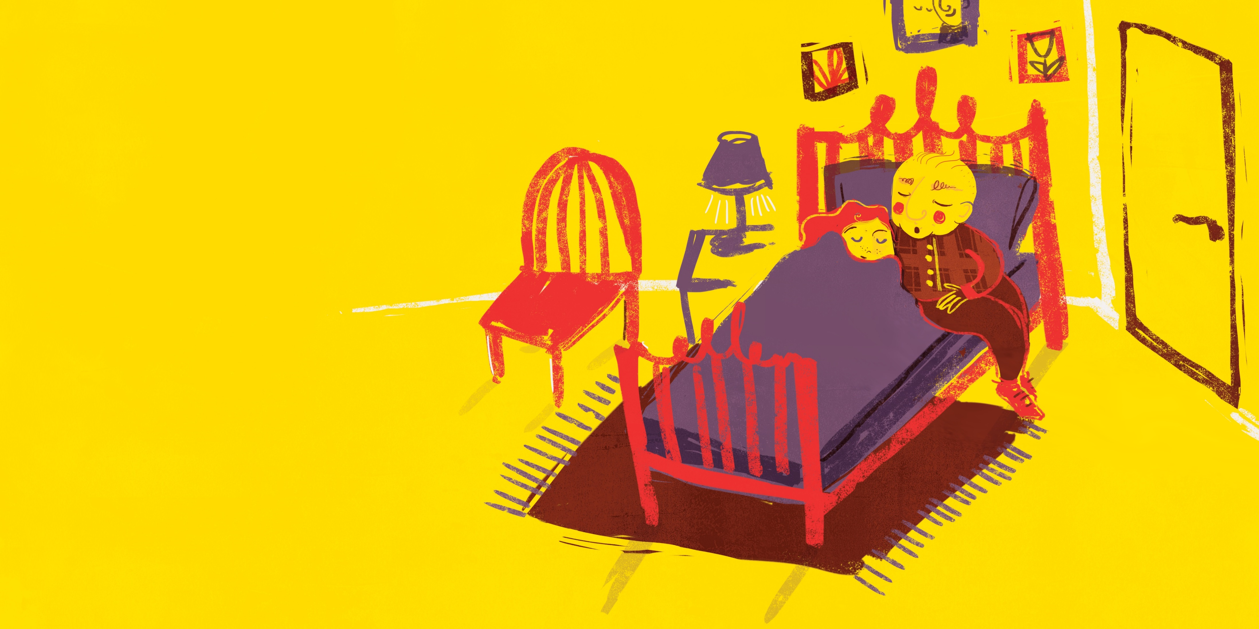
我要给你讲一个特别的故事，关于一个叫洛里·多莉的女孩。

Slide 7

你根本看不见洛里·多莉，因为她生来就是隐形的。

Slide 8

你只能在雨水落到她头上时看到她，
或在她蜷缩在被窝里的时候。

Slide 9
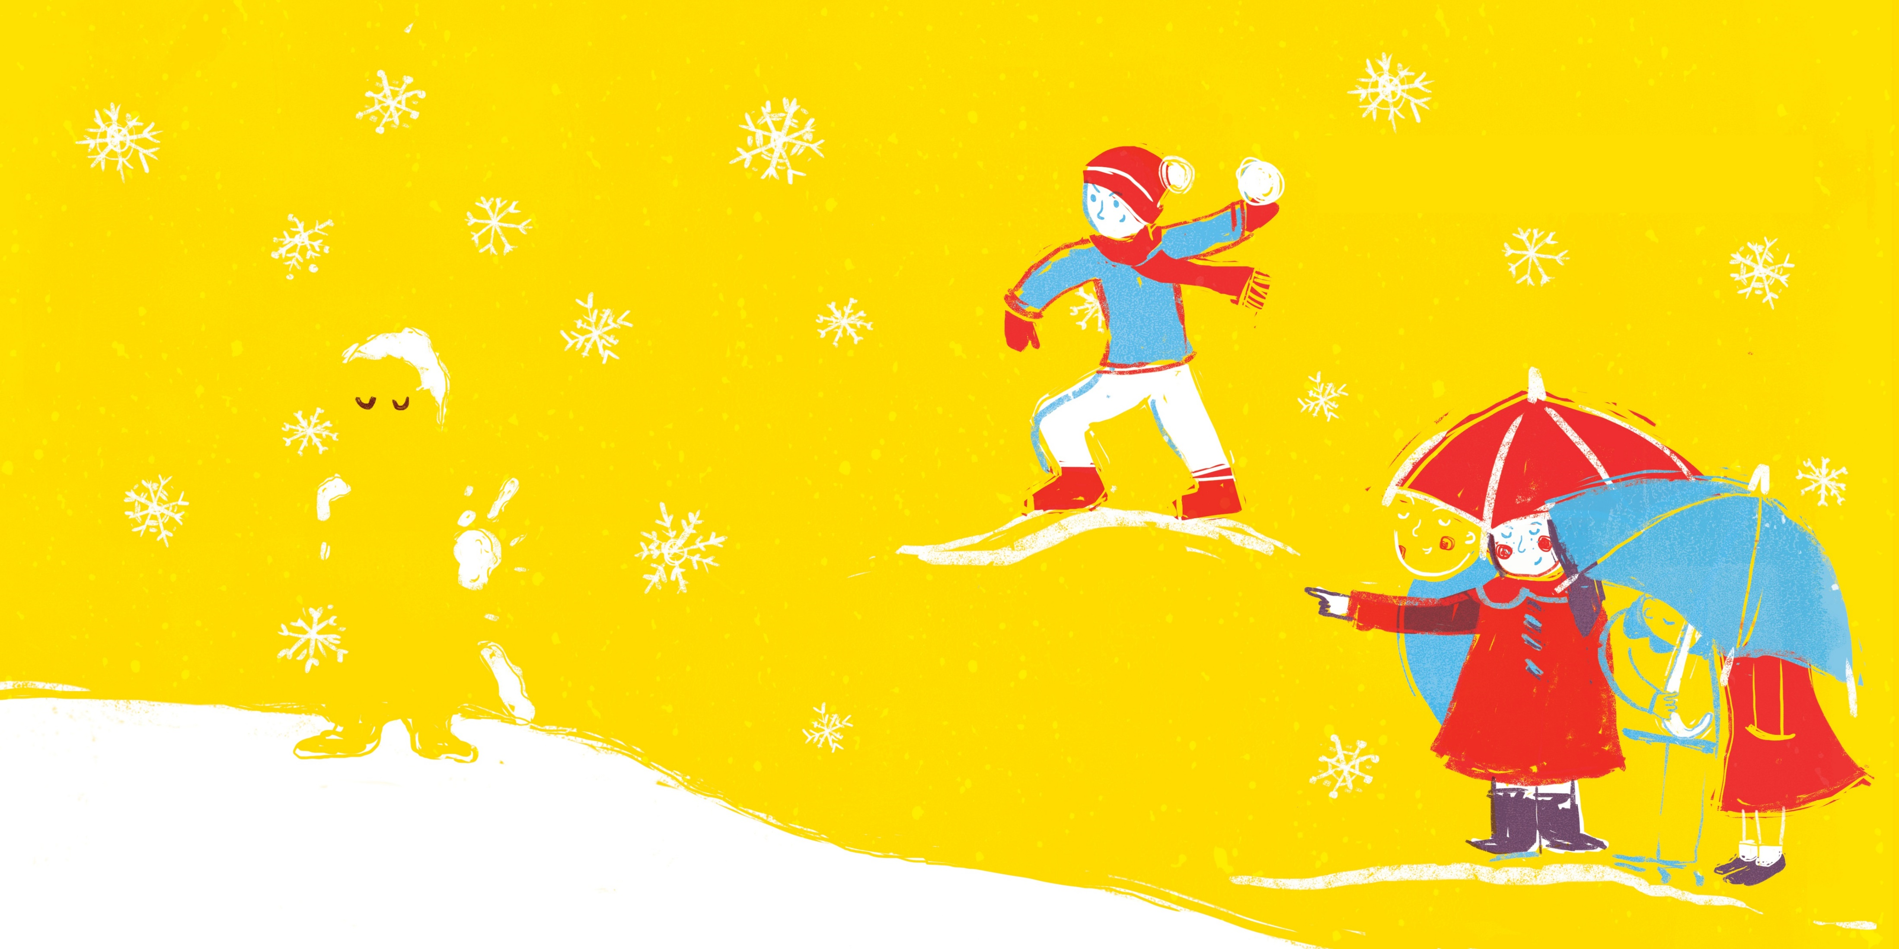
“看，洛里在那。想象出来的人！她不像我们，她一直在伪装。”
洛里被排挤出所有的儿童游戏。他们取笑并骂她。

Slide 10

某天在学校，一个男孩问：
“你长什么样？我只在雪中见过你。”

Slide 11

“你能画自己吗？”洛里知道她可以。
但不是男孩以为的方式。

Slide 12

洛里在身体上画了她所爱的一切，这些都来自于她身边的世界和天空。

Slide 13

她每天都带着这样的骄傲画自己，把自己的内心世界展现出来。

Slide 14

“我知道我是隐形的而且很难被看到。
所以我画了这些画来展示真实的我。”

Slide 15

“爷爷，这是你编的吗？这个故事是真的吗？”
“洛里是真实存在的——和你我一样。”

Slide 16
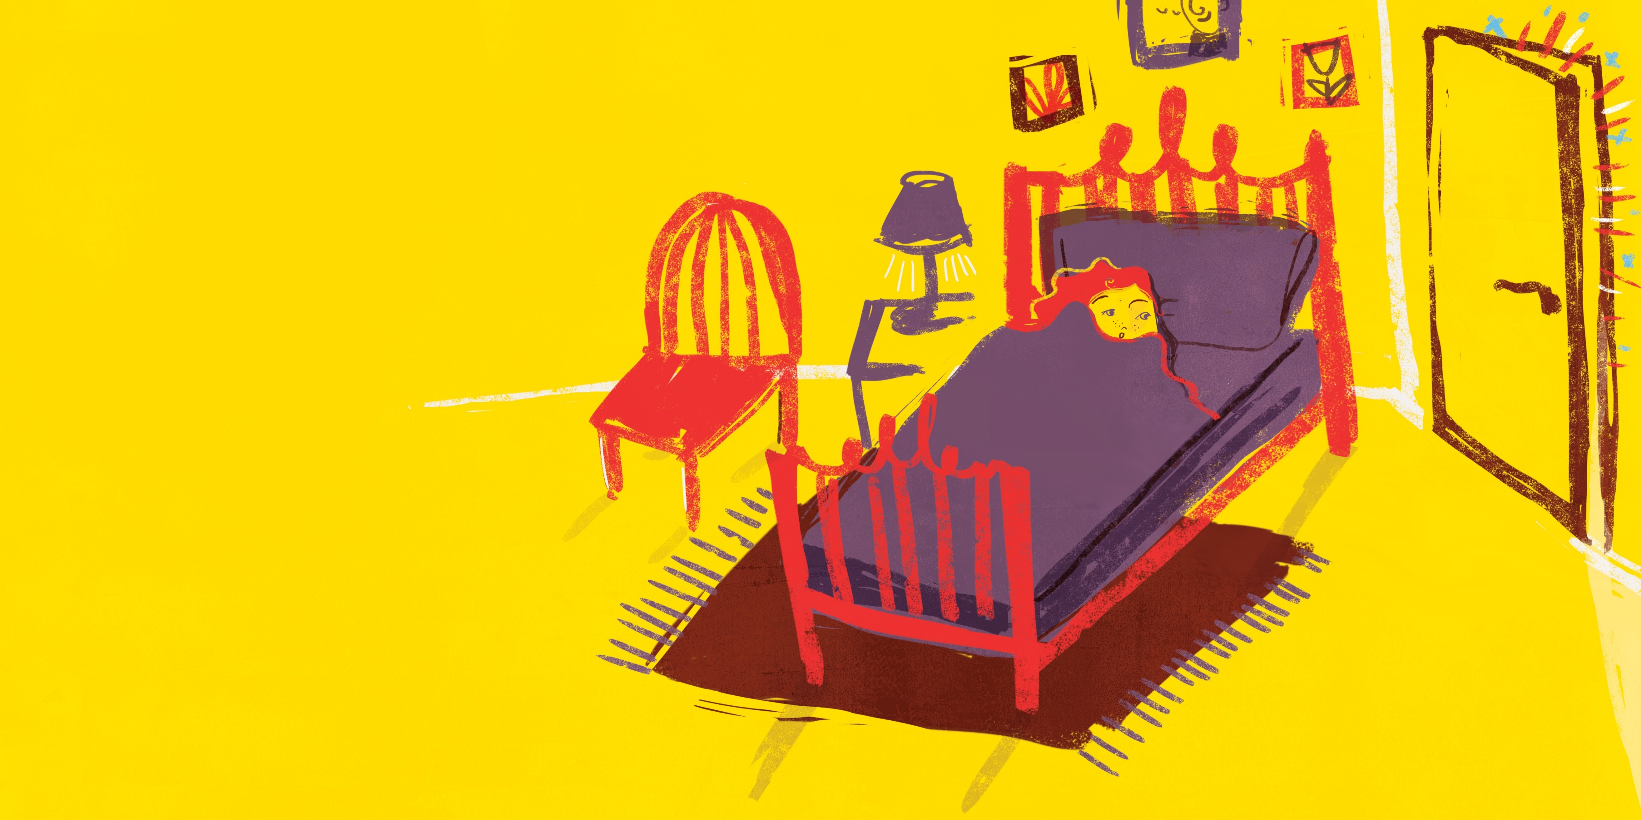
爷爷离开时，我不太确定，但我想我在门外看到了洛里。

